Slide 1
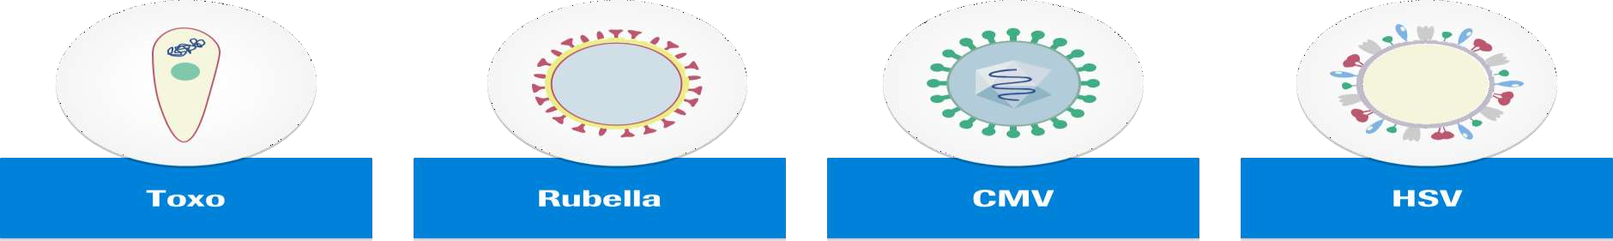
BỘ XN TORCH VÀ Ý NGHĨA SÀNG LỌC PHỤ NỮ MANG THAI

Slide 2
BỘ TORCH
Toxoplasma
Other: HBV, HIV, Syphilis…
Rubella
CytomegaloVirus
Herpes Simplex

Slide 3
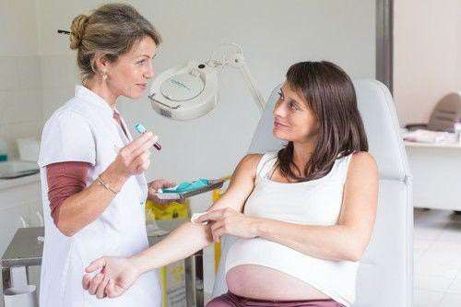



BỘ XN TORCH
TORCH - Các tác nhân gây nhiễm trùng từ thai phụ có thể truyền và gây hậu quả
nguy hiểm cho thai nhi như sẩy thai, thai lưu, thai dị tật bẩm sinh hoặc hậu quả lâu dài cho trẻ.
Các xét nghiệm TORCH được chỉ định:
  Thai phụ chủ yếu ở 3 tháng đầu thai kỳ.
  Ở những trẻ nghi ngờ bị nhiễm trùng.
Có nhiễm trùng
hay không?
Xác định tình trạng
miễn dịch của thai phụ
Nhiễm trùng cấp trong thai kỳ hay nhiễm trùng trước đây?
Phát hiện
kháng thể
đặc hiệu

Slide 4
MỤC TIÊU CỦA XN BỘ TORCH
Kiểm tra sự nhiễm trùng TORCH trong quá khứ hoặc đã có miễn dịch (có kháng thể IgG).
Phát hiện có / không sự nhiễm trùng TORCH hiện tại
(có kháng thể IgM và IgG).
  Torch IgM: Mới nhiễm
    Tạo ra trong phase cấp của nhiễm nguyên phát
    Xuất hiện ngay sau nhiễm và thường tồn tại 8-12 tuần, có thể kéo dài tới 1-2 năm
  Torch IgG:
    Xuất hiện trong vòng 1-2 tuần sau nhiễm, giảm sau 1-2 tháng và tồn tại suốt đời

Slide 5
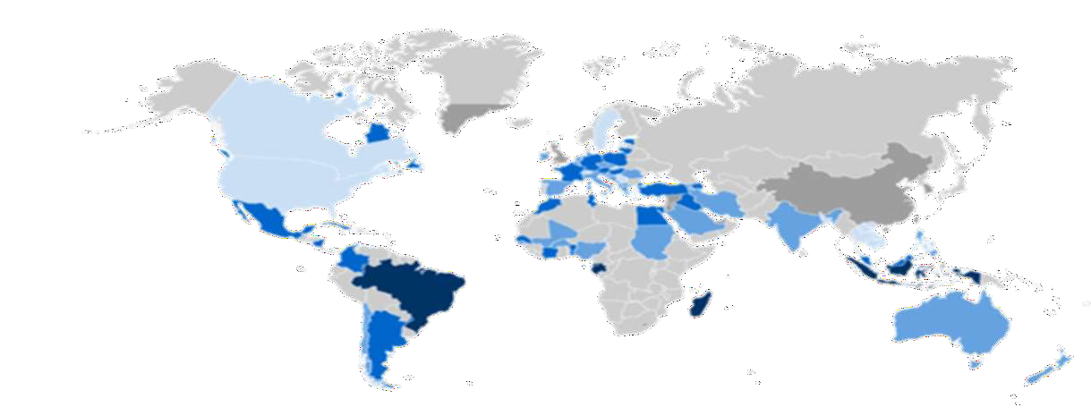
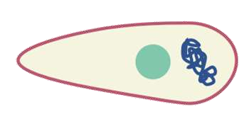
Toxoplasma là gì?
Là ký sinh trùng nguyên sinh đơn bào, lây nhiễm 1/3 dân số thế giới
Phát hiện
Ký sinh trùng này được phát hiện bởi Charles Nicolle & Louis Manceaux năm 1908₁
Giữa những năm 1960 William M. Hutchison đã khẳng định Toxoplasma lây truyền từ mèo sang người.
Dịch tễ
T. gondii nhiễm khoảng ⅓ dân số thế giới
Tỷ lệ lưu hành cao nhất ở châu Âu, Trung Mỹ, Brazil và Trung Phi, tỷ lệ mắc mới cao nhất ở các nước đang phát
Tỷ lệ lưu hành liên quan đến khí hậu nóng ẩm
Tỷ lệ lưu hành trẻ sơ sinh 1-1000/10.000 trẻ sống²
T. gondii
1: Ferguson DJ (2009). "Toxoplasma gondii: 1908–2008, homage to Nicolle, Manceaux and Splendore". Memórias do Instituto Oswaldo Cruz. 104 (2): 133–48 2: CDC - Toxoplasmosis

Slide 6



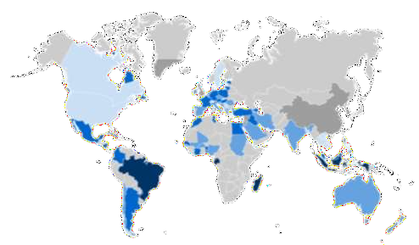





Nhiễm Toxoplasma
Phòng bệnh
Không có vaccine Sàng lọc trước sinh Các biện pháp vệ sinh
Điều trị
Phân bố
Tỷ lệ lưu hành cao nhất ở châu Âu, Trung Mỹ, Brazil và Trung Phi
Các thuốc diệt kí sinh trùng cho phụ nữ mang thai
Lây truyền
Mẹ nhiễm trong 3 tháng đầu tỷ lệ lây truyền thấp (<20%)
Động vật
Nước/thức ăn nhiễm
Nhiễm giái đoạn sớm gây: Sảy thai, não úng thủy và chậm phát triển tâm thần
Mẹ - con
Triệu chứng
Ghép tạng
Mẹ nhiễm trong 3 tháng cuối tỷ lệ lây truyền cao hơn (>80%)
Người lớn: phần lớn không có TC Bẩm sinh: thiếu máu, mất thính giác, biến chứng mắt và thần kinh.
Nhiễm giai đoạn muộn: viêm màng mạch võng mạc, rối loạn thị giác và mù
1:1: Ferguson DJ (2009). "Toxoplasma gondii: 1908–2008, homage to Nicolle, Manceaux and Splendore". Memórias do Instituto Oswaldo Cruz. 104 (2): 133–48 2: https://www.ncbi.nlm.nih.gov/pmc/articles/PMC4157368/
Notes:
Toxoplasma gondii là sinh vật đơn bào, ký sinh chủ yếu trên mèo, có thể có trong thực phẩm, rau sống, nguồn nước ô nhiễm…
Bệnh biểu hiện chủ yếu ở da, gây ngứa da, nổi mày đay, da thô ráp sẩn. Biểu hiện của bệnh từ nhẹ đến rất nặng thậm
chí gây rối loạn chức năng và có thể dẫn tử vong
Chỉ có 10 - 20% người lớn và trẻ em là có triệu chứng, nhưng đây sẽ là bệnh nặng, đe dọa đến tính mạng nếu bị suy giảm miễn dịch hay ở trẻ sơ sinh.
Hiện chưa có vaccin hiệu quả phòng ngừa T. gondii.

Slide 7

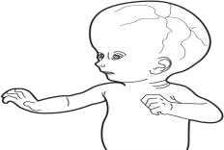
Hậu quả nhiễm T. gondii trong thai kỳ?
Hậu quả khi nhiễm T.gondii
Sự tiến triển các dấu hiệu lâm sàng (%)
70
Mẹ nhiễm trong giai đoạn sớm có thể dẫn đến thai chết trong tử cung hoặc sẩy thai
Mẹ nhiễm trong giai đoạn muộn sẽ ít nghiêm trọng và ít ảnh hưởng đến thai hơn
60
61%
50
40
Hệ quả sớm và muộn của nhiễm Toxoplasma
30
25%
Thai chết trong tử cung
Não úng thủy/tật đầu nhỏ
Khiếm khuyết ở mắt
Mất thính lực
Chậm phát triển tâm thần
20
10
9%
0
Tuần 13
Tuần 26
Tuần 36
Berrebi et al. (2010 Dec) Am J Obstet Gynecol. 203(6), 552. Montoya et al. (2008 Aug) Clin Infect Dis 15, 47(4), 554-66. Lago et al. (2007 Nov) Paediatr Perinat Epidemiol. 21(6),525-31. Villena et al. (2010 Jun)Euro Surveill. 24, 15(25).

Slide 8
Thực hành tầm soát T. gondii ở các quốc gia
Xét nghiệm bắt buộc hoặc thường quy tại:
Áo¹, Pháp , Canada³ (ở một số vùng), Brasil⁴
  Pháp: Khuyến cáo thực hiện chương trình phòng ngừa nhiễm toxoplasma bẩm sinh bao gồm tầm soát trong huyết thanh mỗi tháng cho thai phụ cho đến khi sinh²
  Brasil: Thực hiện chương trình tầm soát thai phụ thường quy để xác định và hỗ trợ những phụ nữ có kết quả âm tính trong huyết thanh bằng những biện pháp phòng ngừa và can thiệp điều trị sớm đối với các trường hợp nhiễm trùng trong thai kỳ⁴
Không thực hiện thường quy tại:
Prusa AR et al. (2017) PLoS Negl Trop Dis. 11(7):e0005648.
Nogareda F. et al. (2014) Epidemiol Infect, 142: 1661-1670
https://sogc.org/wp-content/uploads/2013/02/gui285CPG1301E- Toxoplasmosis.pdf
Lopes-Mori FMR et al. (2011). Rev Assoc Med Bras 57(5):581-586
http://infectiousdiseases.screening.nhs.uk/
Hoffmann S. et al. (2012) J. Food Prot. 75, 1292–1302.
Anh⁵, Mỹ⁶

Slide 9
LƯU ĐỒ XÉT NGHIỆM TOXOPLASMA
BĂT ĐÂU
Thực hiện IgG và IgM test
IgG âm tính
IgM âm tính
IgG dương tính
IgM âm tính
IgG âm tính
IgM dương tính
IgG dương tính
IgM dương tính
Có miễn dịch với Toxoplasma gondii
Nhiễm giai đoạn sớm hoặc IgM không đặc hiệu
Làm lại xét nghiệm sau 2-3 tuần
Dấu hiệu nhiễm cấp Toxoplasma huyết thanh hoặc kích hoạt hệ miễn dịch không
đặc hiệu
Bệnh nhân có khả năng nhiễm Xét nghiệm tiếp 3-4 tuần sau và theo
dõi trong suốt thai kỳ
Xét nghiệm IgG, IgM huyết thanh lần 2, IgG adivity và PCR nước ối
Âm tính
IgM âm tính, IgG adivity cao, PCR âm tính Không xác định được có nhiễm cấp
Dương tính
Có thể cần can thiệp
Khi đã xác định nhiễm cấp Toxoplasma gondii, tư vấn kết cục thai kỳ với sản phụ
Theo dõi sau sinh
DỪNG LẠI
Remington J.S. et al. Infectious Diseases of the Fetus and Newborn Infants, 5th ed., Philadelphia: W.B. Saunders, pp. 205-346.
Meek B. et al. (2001). Diagn Microbiol Infect Dis 41, 131-7.

Slide 10
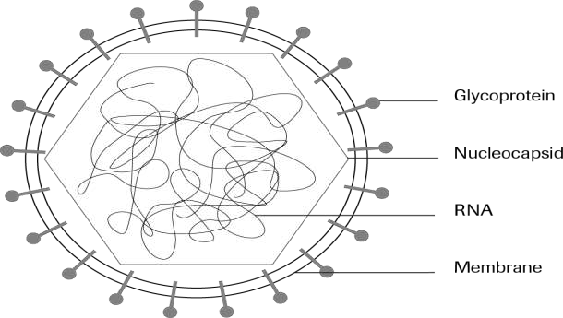
Rubella (sởi Đức)
Gây ra bởi virus rubella, thuộc họ Togaviridae

Slide 11
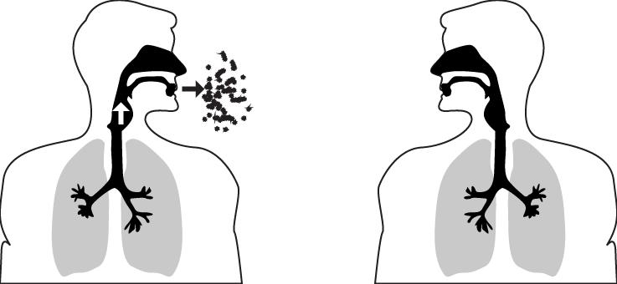
Rubella
Khả năng lây nhiễm cao: chỉ cần tiếp xúc với lượng thấp là đủ để lây nhiễm
Lây qua đường hô hấp: từ dịch tiết mũi họng phát tán trong
không khí
Bệnh đặc trưng bởi sốt và phát ban
Trong thai kỳ, có thể dẫn đến các biến chứng nghiêm trọng cho thai
Virus Rubella lây nhiễm qua không khí
Sẵn có vaccine
Có thể phòng ngừa bằng vaccine
Best et al. (2007 Jun) Semin Fetal Neonatal Med. 12(3), 182-92. De Santis et al. (2006 May) Reprod Toxicol. 21(4), 390-8.
Roush et al. (2007 Nov) JAMA. 14, 298(18), 2155-63.
* WHO , 2010

Slide 12
Tỷ lệ mới mắc và tỷ lệ chủng ngừa Rubella
Việt Nam
Nghiên cứu đoàn hệ tiến cứu (n=1988) tại Nha Trang, Việt Nam 2009-2010
Khảo sát kháng thể IgM và IgG đặc hiệu với Rubella trong máu cuống rốn
Phân tích đa biến cho thấy:
  Thai phụ tuổi 17-24 hoặc 25-34 dễ nhiễm hơn thai phụ 35-45 tuổi
28.9% thai phụ có kết quả huyết thanh âm tính
  Chưa từng chủng ngừa, chưa nhiễm trước đó, có nguy cơ nhiễm
Một tỷ lệ đáng kể phụ nữ trong độ tuổi sinh đẻ tại Việt Nam có nguy cơ nhiễm Rubella
Miyakawa M et al, Vaccine 2014;32(10):1192-8

Slide 13
DỊCH TỄ HỌC
Bệnh lưu hành trên toàn thế giới, thường mang tính chất địa phương:
Thường xuất hiện trong mùa đông - xuân
Lây truyền từ mẹ nhiễm rubella sang thai nhi rất cao trong tháng đầu của thai kỳ.
Những người chưa có miễn dịch đều có thể bị mắc bệnh
Người sau khi mắc bệnh có miễn dịch bền vững;
Miễn dịch của mẹ truyền cho con có thể bảo vệ trẻ trong vòng 6 đến 9
tháng sau khi sinh.
QĐ 2354/QĐ-BYT: Hướng dẫn chẩn đoán điều trị rubella

Slide 14
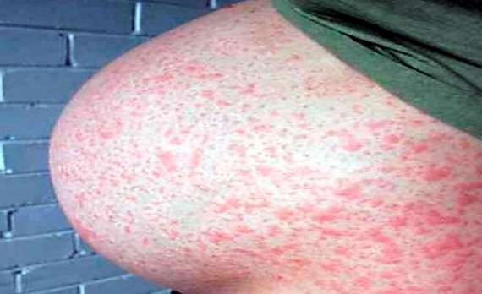
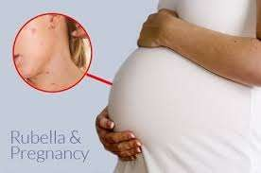

Slide 15
RUBELLA Ở PHỤ NỮ MANG THAI
Biểu hiện triệu chứng như người bình thường. Có thể không biểu hiện triệu chứng:
Tỷ lệ lây nhiễm cho thai nhi:
  Trong tháng đầu: 81-90%
  Tháng thứ hai: 60-70%
  Tháng thứ ba: 35-50%
- Sau tuần 20: 5-15%
Hậu quả: sảy thai, thai lưu, sinh non, thai dị tật
QĐ 2354/QĐ-BYT: Hướng dẫn chẩn đoán điều trị rubella
Notes:
Khi mẹ bị tái nhiễm Rubella (sau tiêm ngừa hoặc nhiễm tự nhiên), có 8-9% thai nhi bị CRS ở tuổi thai trước 12 tuần, không ghi nhận trường hợp nào xảy ra sau 12 tuần

Slide 16
RUBELLA BẨM SINH
Trẻ sinh ra từ mẹ nhiễm rubella trong thời kỳ mang thai và có IgM (+) với rubella
Hội chứng rubella bẩm sinh với dị dạng thai nhi thuộc 2 nhóm:
  Nhóm A: đục thủy tinh thể, glaucoma bẩm sinh, bệnh tim bẩm sinh, tổn thương
thính giác, bệnh võng mạc sắc tố
  Nhóm B: ban tím, gan lách to, vàng da, não nhỏ, chậm phát triển, viêm não màng não, bệnh xương trong
Khẳng định nhiễm: xét nghiệm tìm kháng thể rubella trong máu cuống rốn
QĐ 2354/QĐ-BYT: Hướng dẫn chẩn đoán điều trị rubella

Slide 17
Lưu đồ xét nghiệm tầm soát nhiễm Rubella
BẮT ĐẦU
Thực hiện xét nghiệm IgG và IgM
IgG (-)
IgM (-)
IgG (+)
IgM (-)
IgG (-)
IgM (+)
IgG (+)
IgM (+)
Bệnh nhân có miễn dịch với Rubella
Nhiễm Rubella giai đoạn sớm. Cần xét nghiệm lại sau 2-3 tuần
Vừa mới nhiễm Rubella, tái nhiễm hoặc kích hoạt hệ miễn dịch không đặc hiệu
Bệnh nhân có thể nhiễm Lặp lại xét nghiệm 2-3 tuần
Xác nhận kết quả dương tính
IgG, IgM huyết thanh, IgG adivity và PCR nước ối
Âm tính
IgM (-), IgG adivity, PCR (-) Không khẳng định nhiễm cấp
Dương tính
Xác định nhiễm cấp Rubella, trao đổi về kết cục thai kỳ với thai phụ
DỪNG LẠI
Theo dõi và chăm sóc sau sinh
Mendelson at al. (2006) Reprod Toxicol. 21(4):350-82.
Notes:
Phát hiện kháng thể đặc hiệu IgM
IgM trong huyết thanh xuất hiện sớm ở BN nhiễm Rubella nguyên phát hoặc tái nhiễm. Lấy mẫu huyết thanh đơn khoảng 7-10 ngày sau phát ban, nếu IgM (-)
→ lấy mẫu lại.
IgM (+) giả: phản ứng chéo với virus họ Parvovirus, hay người có yếu tố thấp khớp (+).
Phát hiện kháng thể đặc hiệu IgG:
IgG cần được XN hai lần, lần 1 lấy càng sớm càng tốt © 7-10 ngày sau phát ban, lần 2 từ 7-14 ngày sau lần 1.
→ Nếu hiệu giá kháng thể tăng ≥ 4 lần → khẳng định Bn có mắc bệnh, hiện Bn đang ở giữa 2 giai đoạn cấp tính và hồi phục

Slide 18
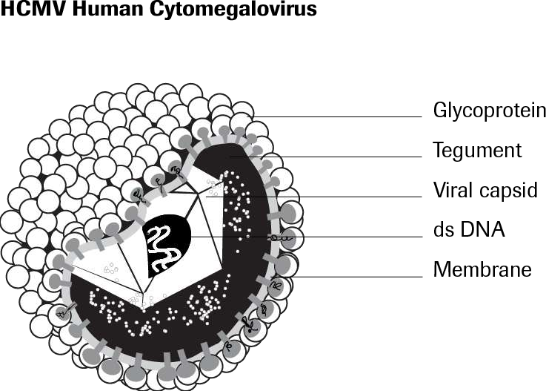
Cytomegalovirus (CMV)
CMV thuộc họ Herpesviridae
Sau khi gây nhiễm cấp tính, virus thường cư trú trong các tế bào của cơ thể ở dạng tiềm tàng trong nhiều năm và có thể tái hoạt động khi cơ thể suy giảm miễn dịch.

Slide 19

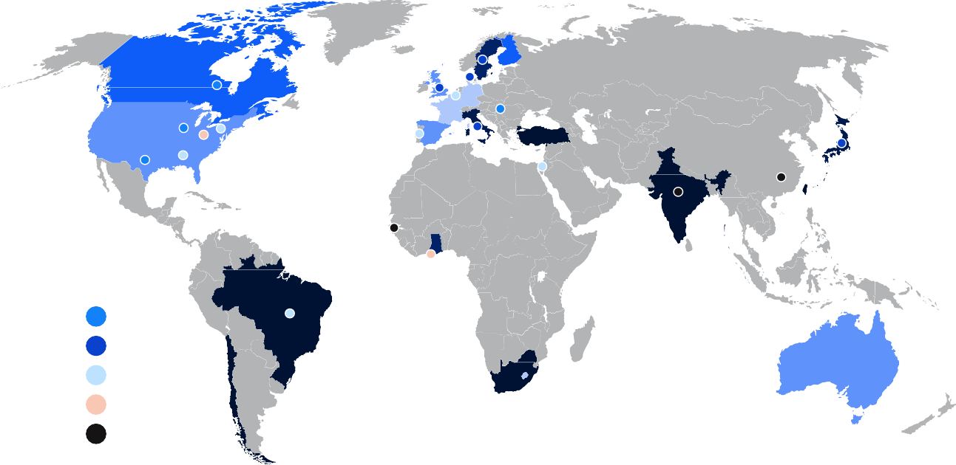




Dịch tễ học
Tỷ lệ nhiễm CMV trên toàn cầu²
Tỷ lệ nhiễm CMV trên toàn cầu khoảng 83%
nhưng rất khác nhau giữa các quốc gia¹
Các nước nghèo tỷ lệ mắc mới CMV cao hơn²
Ở các nước đã phát triển khoảng 40% phụ nữ trong tuổi sinh đẻ âm tính với CMV và 1-3% trong số họ có thể nhiễm CMV nguyên phát khi mang thai³
Tỷ lệ nhiễm CMV bẩm sinh cao hơn ở quần thể dân cư có tỷ lệ huyết thanh dương tính CMV cao⁴
>90%
80%-90%
70%-80%
60%-70%
50%-60%
40%-50%
No data
<0.3%
0.3%-
0.5%-
1.1%-
1.5%
>1.5%
1. Zuhair M, Smit GSA, Wallis G, Jabbar F, Smith C, Devleesschauwer B, Griffiths P. Estimation of the worldwide seroprevalence of cytomegalovirus: A systematic review and meta-analysis. Rev Med Virol. 2019 May;29(3):e2034. doi: 10.1002/rmv.2034. Epub 2019 Jan 31. PMID: 30706584. 2. Emery VC, Lazzarotto T. Cytomegalovirus in pregnancy and the neonate. F1000Res. 2017;6:138. Published 2017 Feb
14. doi:10.12688/f1000research.10276.1 3. Lim Y, Lyall H. Congenital cytomegalovirus - who, when, what-with and why to treat? J Infect. 2017 Jun;74 Suppl 1:S89-S94. doi: 10.1016/S0163-4453(17)30197-
4. PMID: 28646968. 4. Manicklal S, Emery VC, Lazzarotto T, Boppana SB, Gupta RK. The "silent" global burden of congenital cytomegalovirus. Clin Microbiol Rev. 2013;26(1):86-102. doi:10.1128/CMR.00062-12

Slide 20


Lâm sàng
CMV là nguyên nhân hàng đầu gây di tật bẩm sinh
Nhiễm trùng bào thai
Có triệu chứng
Không triệu chứng
Phát triển bình thường (10%)
Di chứng (90%)
Phát triển bình thường (85-95%)
Di chứng
(5-15%)
Tỷ lệ tử vong của các ca có triệu chứng từ 4% - 30%
Các ca không triệu chứng có thể gây di chứng điếc 1 bên
1.. Amelia Joseph, Nikunj Mahida, William Irving, Shiu Soo, Congenital cytomegalovirus infection, Paediatrics and Child Health, Volume 24, Issue 6, 2014

Slide 21







Lâm sàng
CMV là nguyên nhân hàng đầu gây dị tật bẩm sinh
15% đến 18% các ca nhiễm CMV bẩm sinh gây dị tật bẩm sinh vĩnh viễn¹
Các biến chứng bao gồm
Các rối loạn nhận thức
(5-15%)
Điếc bẩm sinh (12%)
Tử vong (1%)
1. Ssentongo P, Hehnly C, Birungi P, et al. Congenital Cytomegalovirus Infection Burden and Epidemiologic Risk Factors in Countries With Universal Screening: A Systematic Review and Meta-analysis. JAMA Netw Open. 2021;4(8):e2120736. Published 2021 Aug 2. doi:10.1001/jamanetworkopen.2021.20736

Slide 22



Xét nghiệm chẩn đoán CMV ở phụ nữ mang thai và trẻ sơ sinh
Đối tượng | Loại mẫu | Loại xét nghiệm | Hạn chế
 |  |  | IgM/IgG (+) xác nhận
 |  |  | huyết thanh dương tính,
Phụ nữ có thai | Huyết thanh | Huyết thanh học | cần làm thêm xét nghiệm
 |  |  | IgG avidity đế xác định
 |  |  | thời gian nhiễm nguyên
 |  |  | phát
Bào thai | Dịch ối | PCR
Trẻ sơ sinh | Nước tiểu hoặc nước bọt Máu | PCR hoặc nuôi cấy PCR định lượng | Phải thực hiện trong 3 tuần đầu sau sinh đểchẩn đoán nhiễm bẩm sinh
1. Brennan-Krohn T. Congenital Cytomegalovirus (CMV) Diagnosis. American Society for Microbiology. Published Aug. 17, 2020. Available at: https://asm.org/Articles/2020/August/Congenital-Cytomegalovirus-
CMV-Diagnosis

Slide 23




Diễn biến huyết thanh học nhiễm CMV
Ba xét nghiệm huyết thanh học để xác định giai đoạn nhiễm CMV
Low avidity IgG
High avidity IgG
Kết quả XN CMV
IgG- IgM-
IgG- IgM+
IgG+ IgM-
IgG+ IgM+
Biện luận
Pha cấp
Pha hồi phục
Tái hoạt
Chưa có miễn dịch
Nguy cơ nhiễm sớm (TBC*)
Relative concentration
IgG
Đã từng nhiễm
Cho là vừa nhiễm (cần thêm IgG avidity)
IgG avidity
Tái hoạt hoặc
tái nhiễm
Xét nghiệm Avidity để đánh giá ái lực của kháng thể IgG, ái lực tăng lên theo thời gian nhiễm
  Kháng thể CMV IgG ái lực thấp (phát hiện được trước 16-18 tuần của thai kỳ) cùng với CMV IgM (+) là bằng chứng mạnh mẽ vừa nhiễm.
  Chỉ số ái lực cao trong 12-16 tuần đầu của thai kỳ → đã nhiễm trong qua khứ
IgM persistence
IgM
0 4 8
Weeks post-infection
12
16
Months
Years
* To be confirmed by testing a second sample after 2-3 weeks. IgM+ IgG+ would then indicate presumable acute infection and IgG avidity testing is recommended
Lazzarotto T, Guerra B, Gabrielli L, Lanari M, Landini MP. Update on the prevention, diagnosis and management of cytomegalovirus infection during pregnancy. Clin Microbiol Infect. 2011 Sep;17(9):1285-93. doi: 10.1111/j.1469-0691.2011.03564.x.
Notes:
Kháng thể CMV IgM có thể tìm thấy rất sớm 4-7 tuần sau khi
nhiễm ban đầu và có thể tồn tại kéo dài 16-20 tuần
CMV - IgM (+): mới nhiễm hoặc mới tái hoạt động.
CMV - IgG, một lần XN (+) không thể cho biết bệnh mới xảy ra hay đã lâu. Cần XN 2 lần và nếu CMV-IgG tăng > gấp 4 lần thì bệnh vừa tái hoạt động.
CMV IgM (+) giả trên các BN nhiễm EBV hoặc HHV-6, hay
có nồng độ yếu tố thấp (RF) cao

Slide 24
Lưu đồ xét nghiệm tầm soát nhiễm CMV
BẮT ĐẦU
Xét nghiệm CMV IgG và IgM
IgG (-)
IgM (-)
IgG (+) IgM (-)
IgG (-) IgM (+)
IgG (+)
IgM (+)
Bệnh nhân có thể nhiễm.
Lặp lại xét nghiệm và tiếp tục theo dõi trong suốt thai kỳ
Bệnh nhân có miễn dịch với CMV
Nhiễm CMV giai đoạn sớm Xác nhận kết quả
Làm lại xét nghiệm sau 2-3 tuần
Vừa nhiễm CMV, tái nhiễm, tái hoạt hoặc kích hoạt hệ miễn dịch không đặc hiệu
Xác nhận kết quả dương tính
IgG, IgM huyết thanh, IgG adivity và PCR nước ối và/hoặc máu
Âm tính
IgM (-), IgG adivity cao, PCR (-) Không khẳng định nhiễm cấp
Dương tính Cần can thiệp
Xác định nhiễm cấp CMV, trao đổi về kết cục thai kỳ với thai phụ
DỪNG LẠI
Theo dõi và chăm sóc sau sinh
Munro, S.C., Hall, B., Whybin, L.R. et al. (2005). J Clin Microbiol 43(9), 4713-8. Lazzarotto, T., Gabrielli, L., Lanari, M. et al. (2004). Hum Immunol 65, 410-415. Guerra, B., Simonazzi, G., Banfi, A. et al. (2007). Am J Obstet Gynecol 196, 221-223.
Duff, P. (2007). A thoughtful algorithm for the accurate diagnosis of primary CMV infection in pregnancy. Am J Obstet Gynecol 196, 196-197.

Slide 25








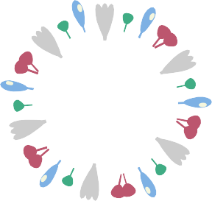





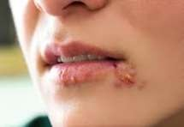

Herpes simplex virus 1 và 2
Gánh nặng về vấn đề nhiễm HSV-1 and HSV-2 trên toàn cầu
HSV1 có thể gây biến chứng nặng
như viêm não
Cả HSV1 và HSV2 có thể gây
herpes bẩm sinh
HSV-1
HSV-2
Khoảng 491 triệu người tuổi 15-49
(13%) nhiễm HSV2 toàn cầu (2016)
Thường gây ra vết loét ở miệng
Khoảng 3.7 tỷ người dưới 50 tuổi (67%)
có nhiễm HSV1 toàn cầu (2016)
Nhiễm HSV2 tăng nguy có mắc và truyền nhiễm HIV
Có thể gây ra herpes ở mắt
https://www.who.int/news-room/fact-sheets/detail/herpes-simplex-virus.

Slide 26
Nhiễm trung herpes khi mang thai có thể rất nặng với trẻ sơ sinh, gây sảy thai, sinh non
và nhẹ cân
Nhiễm herpes ở trẻ sơ sinh nghiêm trọng nhất vào cuối thai kỳ, trong khi sinh hơạc ngay sau khi sinh
Có thể gây tật đầu nhỏ, viễm võng mạc, phát ban và não úng thủy
https://suckhoedoisong.vn/5-benh-nhiem-trung-thai-ky-co-the-gay-di-tat-bam-sinh-cho-tre-169210926155829644.htm
26

Slide 27

Lưu đồ xét nghiệm sàng lọc HSV cho thai phụ

Slide 28
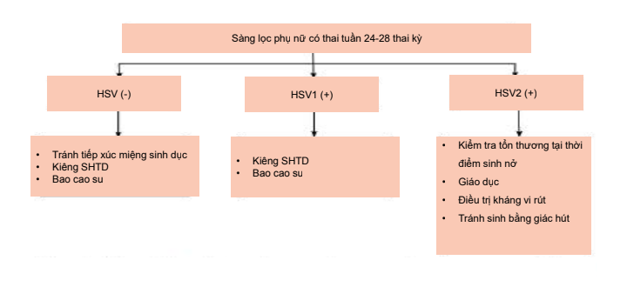
Lưu đồ xét nghiệm và tư vấn chu phụ nữ có thai không liên quan đến bạn tình

Slide 29
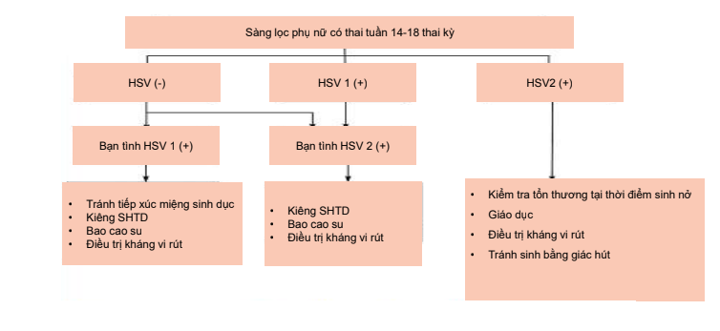
Lưu đồ xét nghiệm và tư vấn chu phụ nữ có thai có liên quan đến bạn tình

Slide 30
TÓM TẮT
Bộ XN TORCH trong huyết thanh nhằm tầm soát khả năng nhiễm một số tác nhân ở thai phụ mà có thể gây các bệnh nguy hiểm cho thai nhi như sẩy thai hay
thai dị tật bẩm sinh.
Bộ XN này cũng giúp phát hiện bệnh ở trẻ sơ sinh.
Phân tích kết quả huyết thanh học IgM và IgG của bộ TORCH cẩn thận phát hiện các khả năng nhiễm trong quá khứ, nhiễm nguyên phát, tái nhiễm, tái hoạt… tùy từng tác nhân.
30

Slide 31
Bộ XN Torch đang thực hiện tại viện
Stt | Tên XN | Giá
1 | Toxoplasma Gondii IgG | 220.000
2 | Toxoplasma Gondii IgM | 200.000
3 | Rubella IgG | 200.000
4 | Rubella IgM | 200.000
5 | CMV IgG | 240.000
6 | CMV IgM | 250.000
7 | HSV 1,2 IgG | 230.000
8 | HSV 1,2 IgM | 230.000
9 | Syphilis miễn dịch tự động (Giang mai) | 200.000

